Slide 1
Open Educational Ressources - eine sehr kurze Definition
Welche Vorteile könnten sich ergeben, wenn ich OER verwende?
Wo finde ich diese OER?

Slide 2
OSM@BB
OER - eine sehr kurze Definition
Open Educational Resources (OER) bezeichnen Materialien und Ressourcen, die Lehrenden und Lernenden frei zur Verfügung stehen – also ohne Lizenzschranken und technischen Hürden genutzt, bearbeitet und weitergegeben werden können.

Slide 3
OSM@BB
längere Definition:
Freedom to copy
Freedom to modify
Freedom to redistribute
Freedom to redistribute modified versions

Slide 4
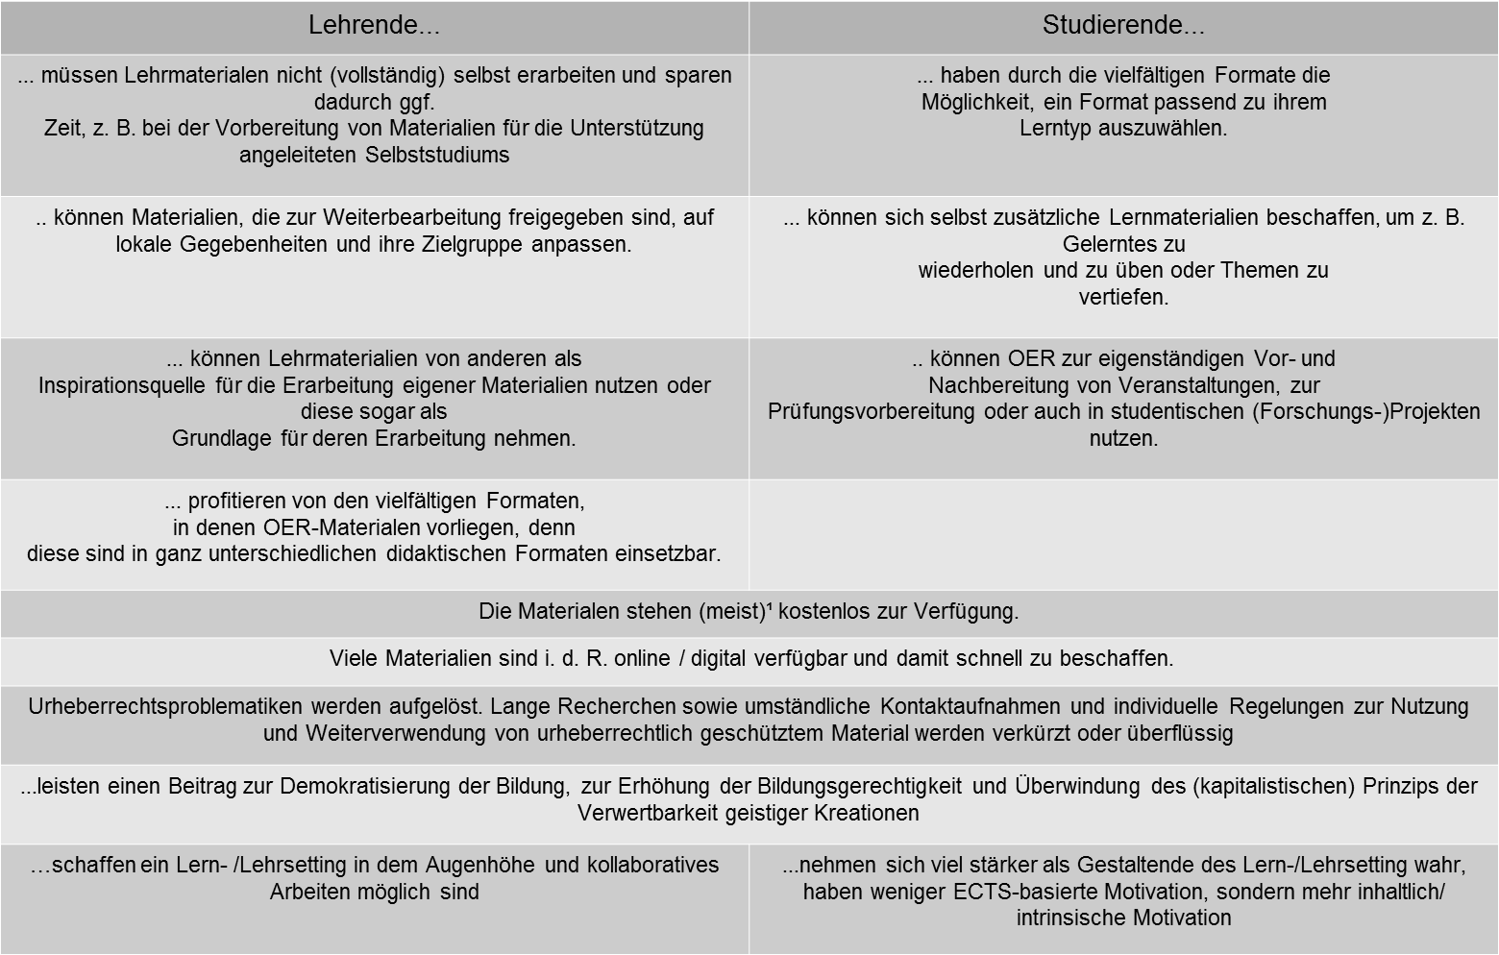
OSM@BB

Slide 5
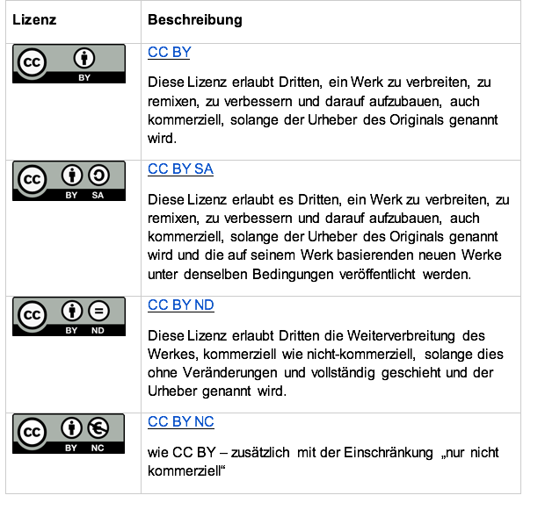
OSM@BB

Slide 6
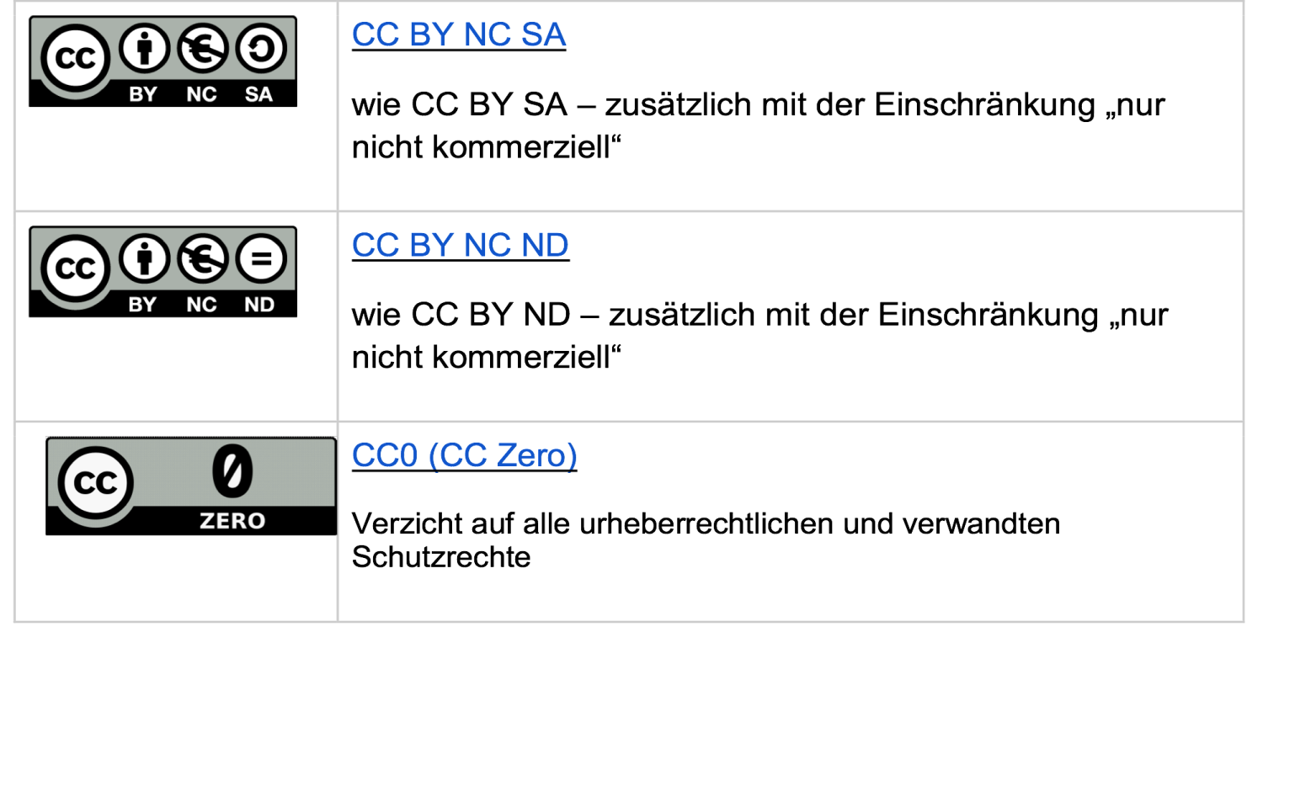
OSM@BB
CC BY SA 3.0 by Jöran Muuß-Merholz für wb-web

Slide 7
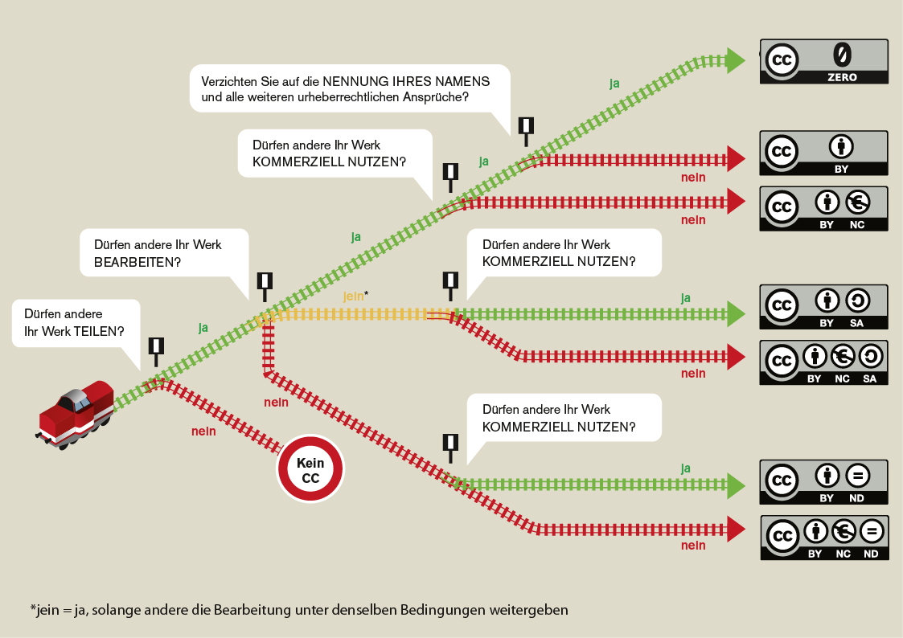
OSM@BB
Veröffentlicht von Barbara Klute und Jöran Muuß-Merholz unter CC BY SA 3.0

Slide 8
OSM@BB
http://open-educational-resources.de/freie-lehr-lern-ressourcen-im-netz/
CC- Search
http://www.photosforclass.com
Serlo Mathematik, Biologie, Willkommensklassen
Zum.wiki
Siemens Medienportal
Elixier die Suche der Bildungsserver
OER HOERnchen – Suchmaschine mit Lizenzhinweisersteller
Google- Suche
OER- UP
iMint- Akademie auf dem Bildungsserver Berlin Brandenburg
Lizenzhinweisgenerator
Flickr
OER- Canvas zur Projektplanung
Lehren und Lernen mit digitalen Werkzeugen
Tool zur Policy- Entwicklung (englisch)
Weitere Informationen auch im Kurs für Lehrende vom Lisum

Slide 9
OSM@BB
Gibt´s da keine App für??
Klar (für iOS): License App OER- WOERksheet

Slide 10
OSM@BB
Tabelle 2
Inhalt | Konkretisierung | Meine Einrichtung
1. Allgemeines Haltung/ Vision Strategie Mission/ Kontext Wandel,Zielbezogene Prozesse
2. Urheber- und Lizenzrecht
3. Material- und Lehrplanentwicklung a) Externe Beschaffung b) Dokumentenformate c) Qualitätssicherung
4. Personalverwaltung
5. IT Infrastruktur
6. Kosten

Slide 11
OSM@BB
Warum es hilft, gleich von Anfang an OER zu denken!

Slide 12
Quellen/ Lizenzhinweise
OSM@BB
Tabelle 1: Einsatzmöglichkeiten und Vorteile für Lehrende und Studierende, eigene Darstellung unter Verwendung der Broschüre zu OER, Arbeitshilfe 1 des Projekts Bremen konstruktiv von Miriam Kahrs & Thea Rudkowski, veröffentlicht April 2016 unter CC-BY-SA 3.0 DE. Eine Beschreibung der Lizenz findet sich hier: http://creativecommons.org/licenses/by-sa/3.0/de/
Tabelle 2: eigene Erstellung unter Verwendung der unveröffentlichten Arbeitsergebnisse der „Arbeitsgemeinschaft Policy der BMBF- geförderten Projekte zu OER/ jointly- Contentbuffet“, Franziska Richter & Claudia Lehmann, M. Nestler, 2017
Video Grundlagen OER: Bundeszentrale für politische Bildung, https://www.bpb.de/lernen/digitale-bildung/oer-material-fuer-alle/234954/oer-erklaert-die-grundlagen veröffentlicht unter CC BY- SA 4.0 https:/creativecommons.org/licenses/by-sa/4.0/deed.de , zuletzt aufgerufen am 11.09.2017
Die 4 R´s nach D. Wiley, unter CC BY: This material is based on original work by David Wiley, and you can copy, edit, and share the original for free under the terms of the Creative Commons Attribution 4.0 license from: https://opencontent.org/blog/archives/355.
Grafik „Lizenzschienen“[Name=Anmerk. d. Verf.], veröffentlicht von Barbara Klute und Jöran Muuß-Merholz unter CC BY SA 3.0; verfügbar unter: https://cyberscape.de/lisum/pluginfile.php/495/mod_resource/content/5/infografik_auswahl_cc_lizenz.jpg, zuletzt abgerufen: 12.12.2017
Grafik Übersicht über die Lizenzen: CC BY SA 3.0 by Jöran Muuß-Merholz für wb-web unter: https://wb-web.de/material/medien/die-cc-lizenzen-im-uberblick-welche-lizenz-fur-welche-zwecke-1.html
Der OER-Canvas. Eine Hilfe zur Planung von OER-Projekten.von Sandra Schön & Martin Ebner unter CC BY, 2017, verfügbar unter: https://open-educational-resources.de/oer-canvas-im-einsatz-in-oer-weiterbildungen/#more-7118
Was sind OER und was hab ich davon?! von OSM@BB Nestler/ Freye ist, bis auf die eingebauten Logos vom Lisum und Berlin und Brandenburg, lizenziert unter einer Creative Commons Namensnennung - Weitergabe unter gleichen Bedingungen 3.0 Deutschland Lizenz.

